Slide 1
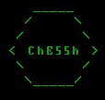
ChE55h Meilenstein 3 Programmierprojekt 2021 1 Edi, Jonas, Raffael, Sascha

Slide 2

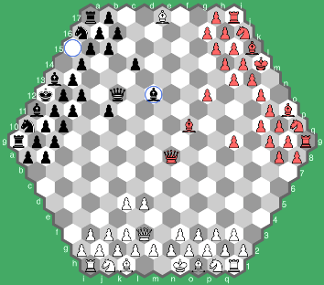

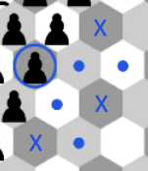





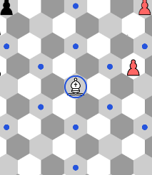
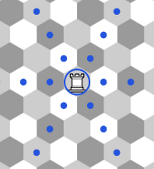



Spielbrett
Spielanforderungen
Zugregeln
1
Spielfiguren
Bauer
Turm
Läufer
Königin
Ziel
Umsetzung im Programm
Springer
König
König Schachmatt setzen

Slide 3
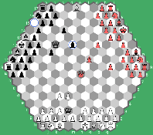
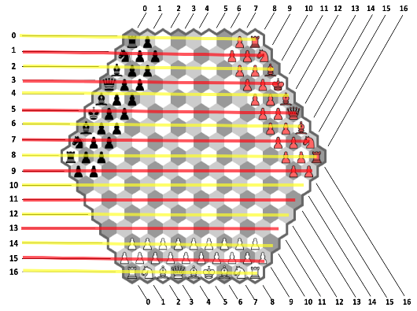
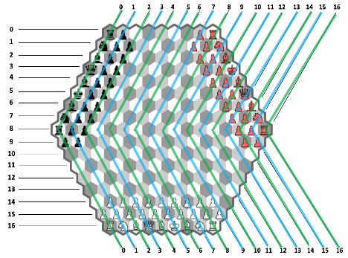

Speicherung Spielfeld
Spielfeld
Zeilennummerierung
Spaltennummerierung
2
Spielfeld als 2 dim. Array
1. Dim.: Zeilen
2. Dim.: Spalten
Zeilen haben unterschiedliche Feldanzahl

Slide 4
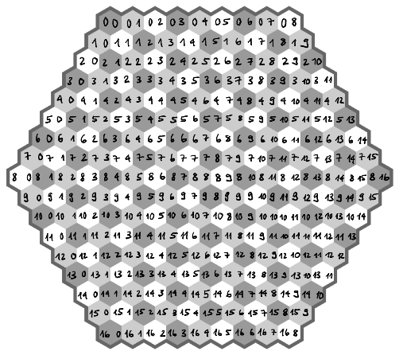
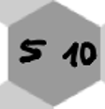
Koordinatenzuweisung
Spielfeld
X
3
jedem Feld wird eine
x, y Koordinate zugewiesen
Y

Slide 5


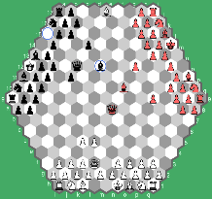


Zug
Zug
Farbe
Übereinstimmung
Spieler
Farbe
4
Zug möglich
Figur
Farbe

Slide 6

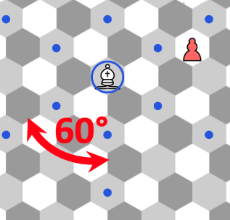




Winkel
90°
90°
30°
60°
X
30°
0°
X
120°
60°
30°
5
0°
X
60°
Winkel-Vorgabe pro Figur
,,Zug‘‘-Winkel

Slide 7


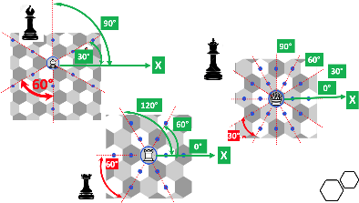
Vektor / Winkel
Vektor
Winkel
Winkel-Vorgabe pro Figur
,,Zug‘‘-Winkel
6
START
Feld
END
Feld
Übereinstimmung
Zug Eingabe
Zug möglich

Slide 8
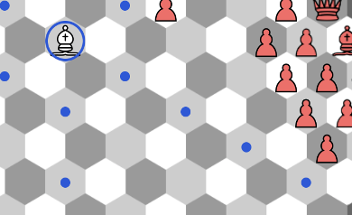


Zug
⎨
Geradengleichung
in Parameterform mit normiertem Richtungsvektor
⎨
⎨
Vektor Normierung
auf Schrittlänge
⎨
7
Überprüfung
Endfeld
Feld besetzt
eigene Figur
fremde Figur
leeres Feld
KEIN Zug
KEIN Zug
schlagen
Zug

Slide 9
Quality Assurance
Was wird gemessen?
Wie wird gemessen?
Code Coverage
Metrics:
Anz. Zeilen Code pro Methode
Anz. Methodenaufrufe
Qualität der Kommentare von Methoden
Jacoco
Metrics:
Metrics Reloaded
Javadoc
8

Slide 10
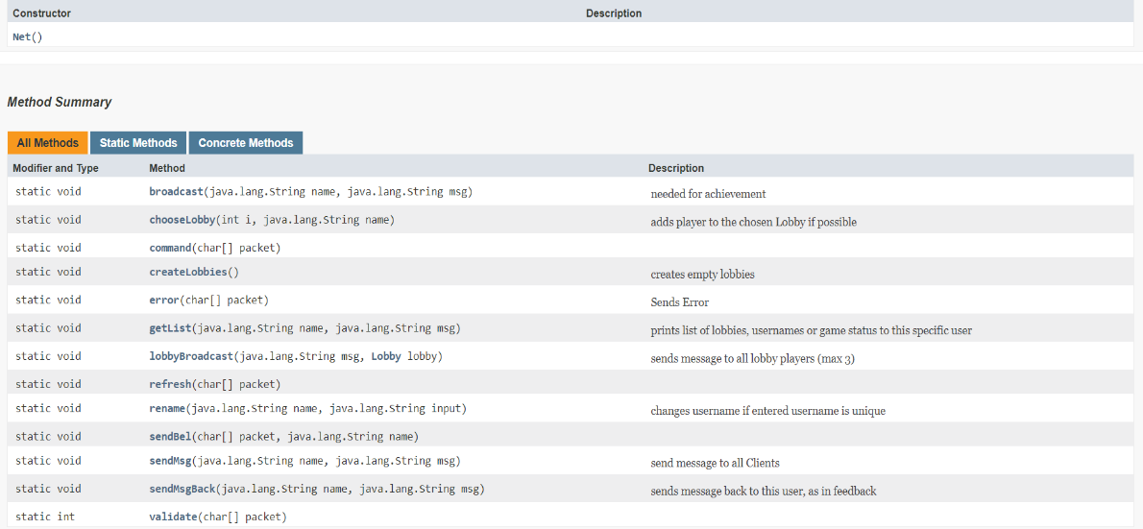
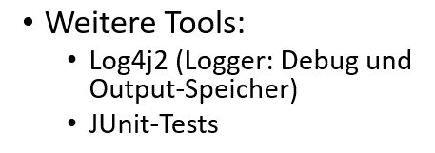
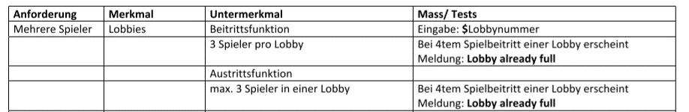
9

Slide 11
Progress Report
Bisher:
• Im Zeitplan gut dabei
• Probleme mit Gradlew und Intellij
Für die nächsten Meilensteine:
• Fokus auf GUI in der nächsten Woche
• Lobby (Edi)
• Schachbrett (Jonas)
• Start Menu (Sascha)
• Bugfixes (Raffael)
10

Slide 12
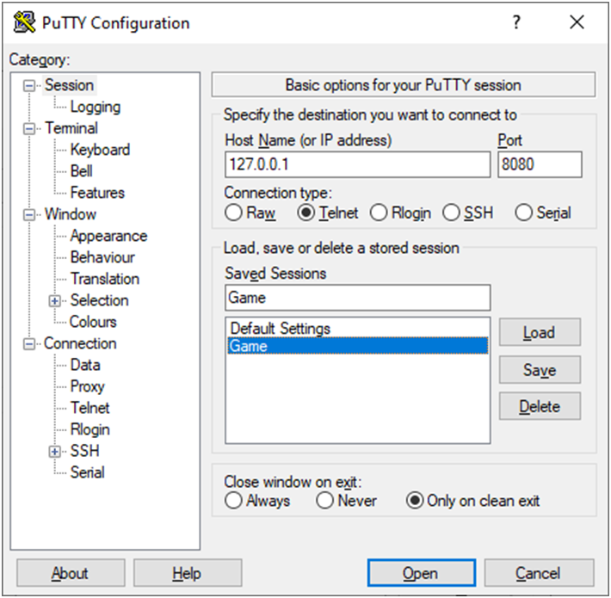
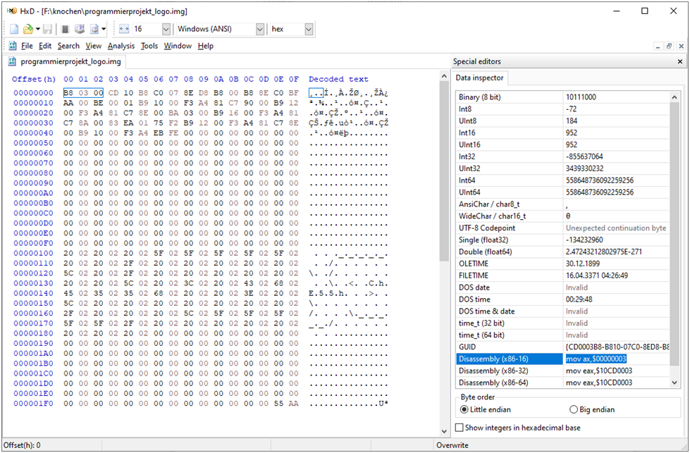
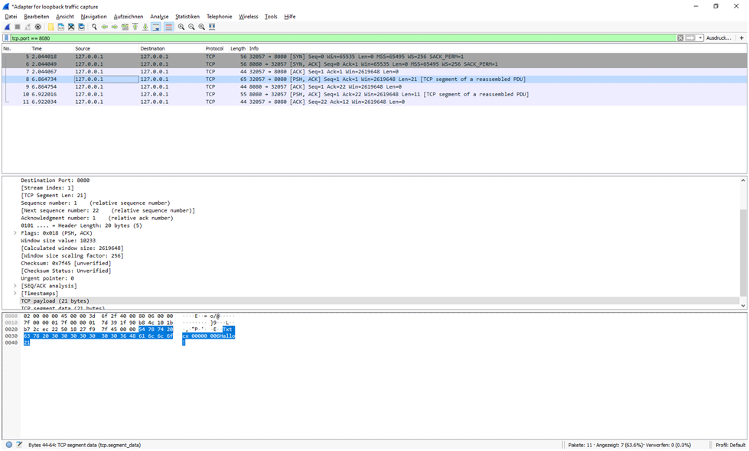
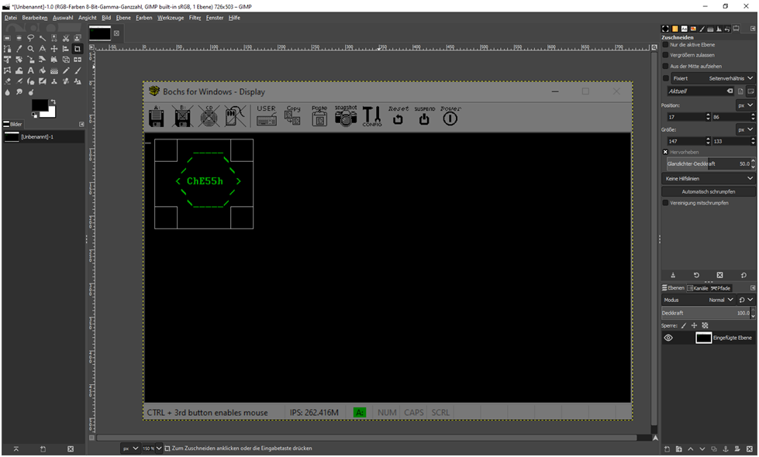

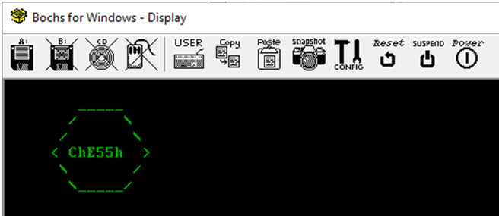
TECHNOLOGY
11
Logo:
Netwide Assembler
Bochs
HxD
GIMP
Kommunikation:
PuTTY
Wireshark

Slide 13
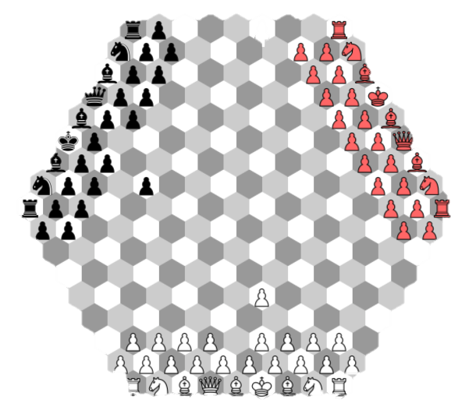
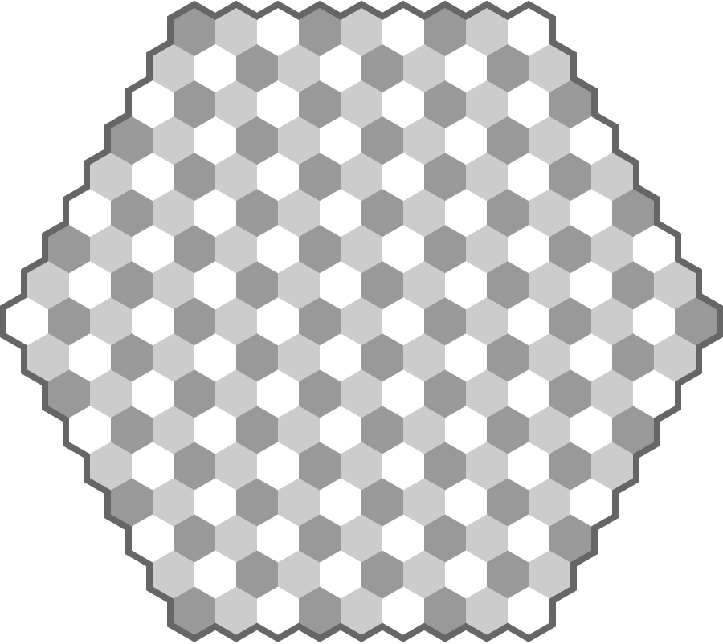

Slide 14
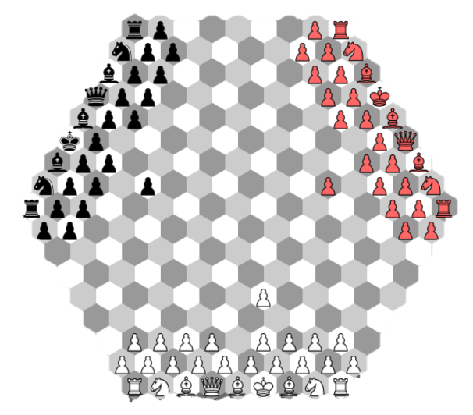
12

Slide 15
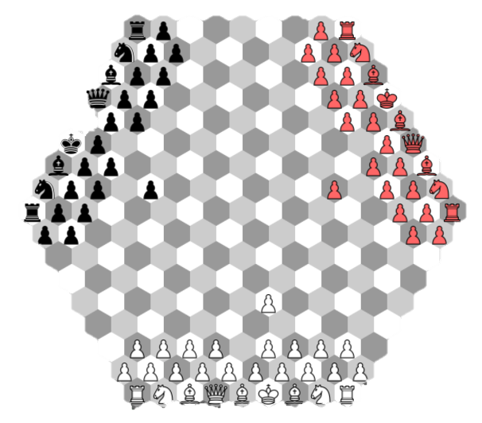

13

Slide 16
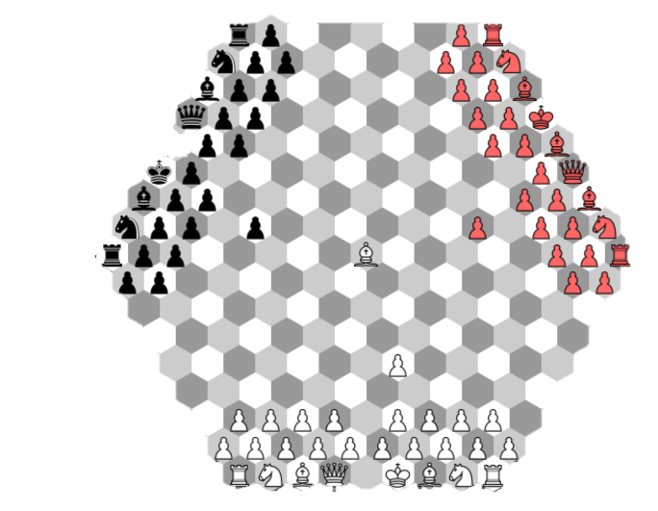
14

Slide 17
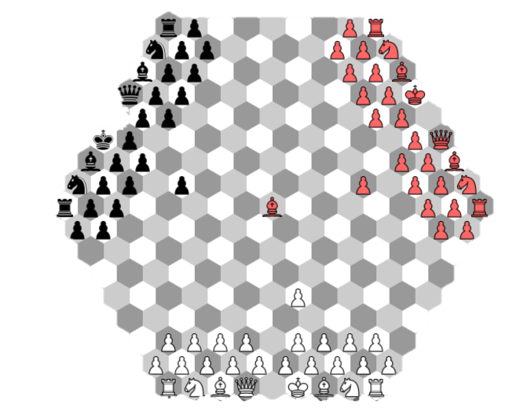
15

Slide 18

¿¿¿Fragen???

